Slide 1
해야할 것
지훈오빠 코드 기반
  Input-output 맞는지
  모델 구조
  Loss function 맞는지
  Coding을 내부에서 & 외부에서
    내부에 넣으면 학습이 잘 안 되는 문제

Slide 2

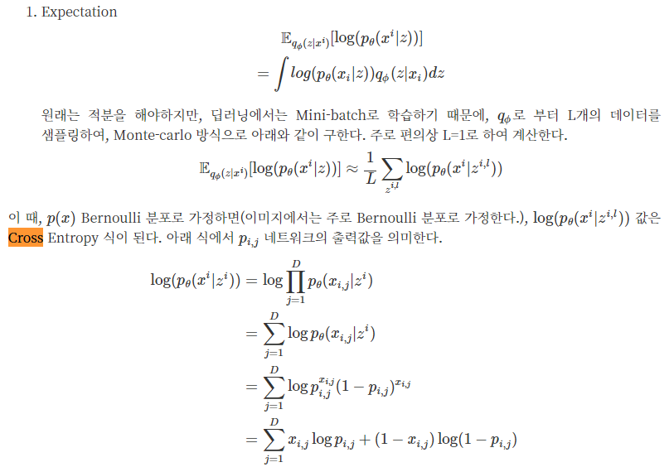
Loss function
P는 네트워크 출력값 (decode된 값)
X는 input
직관적으로 원래 AE의 loss가 cross entropy loss 혹은 l2 loss이고 거기서 KL div가 추가된 것
https://datascienceschool.net/view-notebook/c5248de280a64ae2a96c1d4e690fdf79/#:~:text=VAE%EB%8A%94%20Generative%20Model%20%EC%A4%91,%EC%83%9D%EC%84%B1%ED%95%98%EB%8A%94%20%EA%B2%83%EC%9D%B4%20%EB%AA%A9%EC%A0%81%EC%9D%B4%EB%8B%A4.&text=%EA%B7%B8%EB%A6%AC%EA%B3%A0%20Decoder%EB%8A%94%20%EC%9E%A0%EC%9E%AC%EB%B3%80%EC%88%98,%EC%9B%90%EB%B3%B8%20%EC%9D%B4%EB%AF%B8%EC%A7%80%EB%A5%BC%20%EB%B3%B5%EC%9B%90%ED%95%9C%EB%8B%A4.

Slide 3
Loss function
P를 베르누이 분포로 가정하면 Expectation term이 cross entropy가 됨 (p는 input prior)
Image 데이터는 보통 베르누이 분포로 가정..
우리 데이터도 가능??

Slide 4
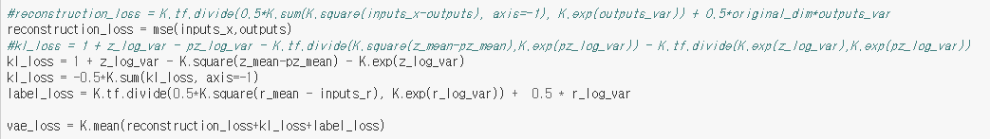

Loss function
Classification이면 BCE가 맞을 것 같은데..
https://github.com/QingyuZhao/VAE-for-Regression/blob/master/VAE_for_Regression.ipynb
2nd term: input 과 reconstructed input 맞춰주는 부분
3rd term:
이건 regression (not reconstruction)에 VAE를 사용하는 거므로 다른 듯

Slide 5
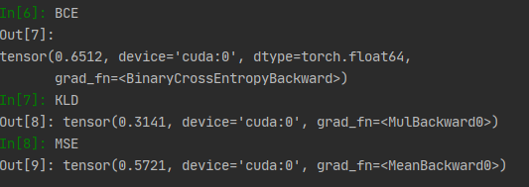
scale
크게 차이 안 나는듯?

Slide 6
0717
[건드린거]
1. early stopping
2. loss function BCE를 RMSE로
3. activation 전에 batch normalization 2)encoder, decoder 둘다해놓음(encoder만 해보기)
4. metric: hamming distance(+randomness test 코드 추가해서 모듈화 필요)
[ 안건드린거]
- cross validation (필요시)
- hidden neuron수 튜닝 (64 변경, output128은 고정)
- epoch, batch size 튜닝

